Slide 1
Lecture 8: Transformers
Artificial Intelligence I
Fall semester ‘23

Slide 2
Is Attention All We Need?
Notes:
This was answered by the famous paper: Attention is All You Need.

Slide 3










































Attention
If we have attention, do we even need recurrent connections?
Can we transform our RNN into a purely attention-based model?
Attention can access every time step
Can in principle do everything that recurrence can, and more!
This has a few issues we must overcome:
We must fix this first
mignon chiot
Un
<START>
A
cute
puppy
Notes:
Note the horizontal connections. Even though there is attention added in each decoder state, still the information is moving sequentially.
어텐션을 갖고 있으면, recurrent 연결이 필요할까요?
RNN 을 순수하게 어텐션 기반의 모델로 변경이 가능할까요?
어텐션은 모든 타임스텝에 접근이 가능하고
리커런스에서 할 수 있는걸 다 할 수 있습니다.
이를 통해서, 어텐션은 리커런스가 할 수 있는걸 다 할 수 있는데, 모델을 만들기전에 몇가지 문제가 있는데
디코더 스테이트인 l=2 스텝에서 디코더의 s1 이나 s0에 접근하지 못하는 문제를 해결해야함

Slide 4

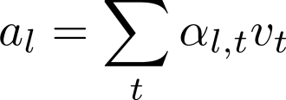


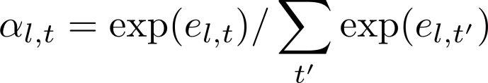







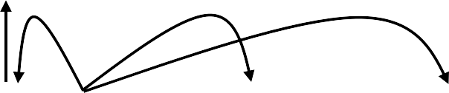






















Self-Attention
we’ll see why this is important soon
shared weights at all time steps
Notes:
이 과정은 셀프 어텐션에 대한 설명인데요
아래 셀프 어텐션을 위한 타임스텝 1의 다른 타임스텝의 키값과의 상호작용 과정부터 확인하겠습니다.

Slide 5
Self-Attention
shared weights at all time steps
Notes:
키, 쿼리, 값을 생성하는 입력 레이어의 기본인데요, 모든 시간 단계의 키와 시간 1에서의 쿼리의 인터랙션에 대한 설명입니다.
Timestep 1 의 쿼리 값과 다른 타임스텝의 키값과의 상호작용 과정입니다.
우선 입력인 x_t 를 쉐어드 웨이트인 W와 연산하고 이 계산을 통해 h_t 값을 구해줍니다.
h_t 값을 기반으로 x_t에 대한 키, 쿼리, 밸류에 대한 계산을 우측 식과 같이 계산합니다.
이 과정에서 각각의 웨이트인 W_q, w_k, W_v 가 사용됩니다.
이처럼 리커런트 모델이 아님에도, 웨이트 쉐어링이 이루어지고 있음을 확인 할 수 있었고

Slide 6
Self-Attention
shared weights at all time steps
Notes:
이전의 과정을 통해
어텐션 스코어를 앞서 구한 q_l 과 k_t 를 닷프로덕트 연산으로 구하게 됩니다.
이 식에서는 e_l,t 로 표현하여, q_l 을 사용했는데,
여기서 l 은 몇번째 타임스텝에대한 어텐션 스코어인지 나타내고,
T는 자신을 포함한 다른 모든 time-step 을 의미합니다.
키, 쿼리, 값을 생성하는 입력 레이어의 기본 사항과 모든 시간 단계의 키와 시간 1에서의 쿼리의 상호 작용입니다.

Slide 7
Self-Attention
we’ll see why this is important soon
shared weights at all time steps
Notes:
이게 이제 마지막 셀프어텐션의 마지막 과정인데요,
앞서 구한 attention –score 를 소프트맥스를 거쳐 알파 값을 구한 다음
Step l 에 대해서 t에 대해 노멀라이즈 하고싶은데 그래서, 우리는 각 타임스텝에 대한 소프트맥스 벡터를 갖고 싶고 이게 모든 쿼리와 대응되면서, 모든 쿼리인 q_l 을 통해 알파 l,1 l,2 l,3 를 얻게 된다.
여기 있는 소프트맥스는 t에 대해 합연산을 하지, l에 대해서는 합연산을 진행하지 않는다.
이 과정 이후, 알파랑 밸류를 구했으니, 이 식의 연산 과정을 거쳐
A_1 이라는 time-step 1 에 대한 어텐션이라 불리는 context vector을 구할 수 있습니다.
이 context vector 는 float으로 이루어진 하나의 벡터입니다.
이 과정을 l=1 에 대해 수행 한 결과이고, 이걸 l = 2, 3. 에 대입 할 수 있습니다.
방금까지 말씀드린 모든 과정이 셀프 어텐션 메커니즘이고, 이 셀프 어텐션 메커니즘을 통해 모든 타임스텝에 대한 어텐션을 얻어 낼 수 있으며,
이 셀프 어텐션 전체 과정을 전체 타임스텝에 대한 정보를 합치는 하나의 레이어로 생각해도 됩니다.

Slide 8


























Self-Attention
keep repeating until we’ve
processed this enough
at the end, somehow decode it into an answer (more on this later)
self-attention “layer”
self-attention “layer”
Notes:
앞서 말씀드린것 처럼 셀프어텐션을 하나의 레이어로 취급할 수 있어 우측 처럼 표현 할 수 있고,
아래 단게의 어텐션 레이어의 출력으로 activation을 내보내고 다음 레이어의 입력으로 활용할 수 있으며
이 일련의 과정을 충분히 반복하면, 각 스텝에서, 시퀀스에 대해서 더 많이 프로세싱 하게 되고
최종적으로, 디코딩 과정에서 이 어텐션이라는 컨텍스트 벡터를 정답으로 만들 수 있습니다.
여기까지가 셀프 어텐션의 기본적인 아이디어입니다.

Slide 9

From Self-Attention to Transformers
The basic concept of self-attention can be used to develop a very powerful type of sequence model, called a transformer
But to make this actually work, we need to develop a few additional components to address some fundamental limitations
Positional encoding addresses lack of sequence information
Multi-headed attention allows querying multiple positions at each layer
Adding nonlinearities so far, each successive layer is linear in the previous one
Masked decoding how to prevent attention lookups into the future?
Notes:
셀프 어텐션이 어떻게 동작하는지 알았고, 이걸 통해서 이루고자 하는게 뭔지도 이전페이지에서 말씀 드렸습니다.
셀프 어텐션의 기본 개념은 트랜스포머라고 불리는 매우 강력한 유형의 시퀀스 모델을 개발하는 데 사용될 수 있습니다
그러나 이를 실제로 작동시키려면 몇 가지 기본적인 한계를 해결하기 위해 몇 가지 추가 구성요소를 개발해야 합니다
첫째, 순서에 대한 정보가 부족하기 때문에, 포지셔널 인코딩을 개발해야 하고
둘째, 각 레이어에서 여러 위치에 대해 쿼리하기 위해 멀티 헤드 어텐션이 필요하며
셋째, 각각의 연속적인 레이어는 이전 층에 대해 선형이기에, nonlinearities 를 추가해야합니다.
이게, 식으로 보시면, a_l 이 모든 위치에 대한 합인데, v_t 는 h_t 에 대해 리니어 하기 때문에, v_t 는리니어 하게 됩니다.
알파 값은 리니어 하지 않지만 밸류가 리니어 하기 때문에, 이 알파 값을 적절히 사용하기에, 덜 적합 할 수 있어서, 여기에 넌리니어리티를 추가 해 줘야 합니다.
마지막으로, 이후 값에 대한 어텐션 룩업을 방지하기 위해 마스크드 디코딩 과정이 필요합니다.
여기서 말하는 어텐션 룩업은, 하나의 어텐션 스코어나, 어텐션 값을 구하기 위해, 특정 타임스텝 l 의 이전 타임스텝과 이후 타임스텝 모두와 연산을 하기 때문에, 디코딩 과정에서도, 이후에 어떤 값이 나올지 미리 알고 그에 대한 예측 혹은 생성을 할 수 있다. 라는 문제 입니다.

Slide 10
Sequence Models with Self-Attention

Slide 11
From Self-Attention to Transformers
The basic concept of self-attention can be used to develop a very powerful type of
sequence model, called a transformer
But to make this actually work, we need to develop a few additional components to address some fundamental limitations
Positional encoding addresses lack of sequence information
Multi-headed attention allows querying multiple positions at each layer
Adding nonlinearities so far, each successive layer is linear in the previous one
Masked decoding how to prevent attention lookups into the future?
Notes:
먼저 앞서 말씀드린 내용 중 포지셔널 인코딩 과정에 대해 알아보도록 하겠습니다.

Slide 12




Positional encoding: what is the order?
what we see:
he hit me with a pie
what naïve self-attention sees:
a pie hit me with he a hit with me he pie
he pie me with a hit
hit
with
he
me
pie
a
most alternative orderings are nonsense, but some change the meaning
Ex) Chad eats pizza -> pizza eats Chad
in general the position of words in a sentence carries information!
Idea: add some information to the representation at the beginning that indicates where it is in the sequence!
some function
Notes:
우리가 저 he hit me with a pie 문장을 보면, 저렇게 보이는데,
Naïve한 셀프 어텐션은 그냥 우측의 bag of word 로 봐요, 이는 아래의 예시처럼 순서를 꼬아서 볼 수 있게 됩니다.
이럴 경우에, 순서만 바뀐게 말도 안될 수 있는데, 의미가 바뀔 수 있습니다.
예시를 보시면, 순서가 바뀌었는데, 의미가 바뀌어버린 모습을 보실 수 있고, 위에 있는 pie 와 hit 에 대한 내용을 보시면, 넌센스 함을 아실 수 있습니다.
그래서, 문장에서 단어의 순서를 알게하는것이 중요합니다.
문장에서 단어의 위치는 정보를 전달하는데, 이러한 단어의 위치 정보가 없기 때문에, 문제가 발생하게 됩니다.
순서에 있는 위치를 나타내는 몇 가지 정보를 맨 앞의 표현에 추가하여, 이런 문제를 해결 한다. 라는 아이디어가 포지셔널 인코딩 입니다.

Slide 13
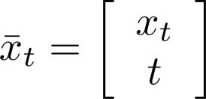

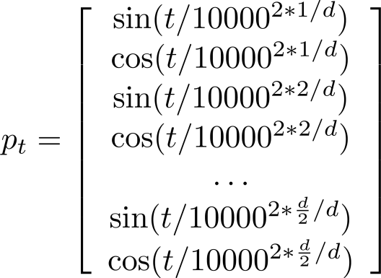
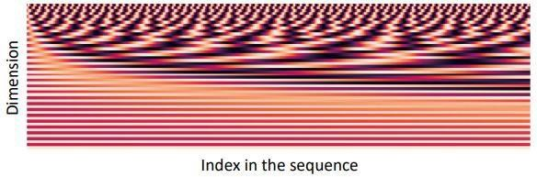
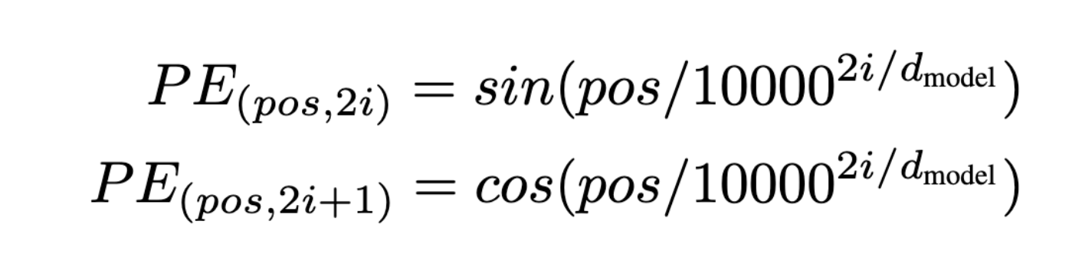
Positional encoding: sin/cos
This is not a great idea, because absolute position is less important than relative position
I walk my dog every day every single day I walk my dog
The fact that “my dog” is right after “I walk” is
the important part, not its absolute position
we want to represent position in a way that tokens with similar relative position have similar positional encoding
Idea: what if we use frequency-based representations?
“even-odd” indicator
d is dimension of positional encoding vector.
“first-half vs. second-half” indicator
Notes:
나이브 한 포지셔널 인코딩은 입력에 seq 정보를 갖는 time_step 인 t 를 append 하는 방식으로 이루어지는데,
이는, 절대적인 위치보단 상대적인 위치가 더 중요한 정보를 담고있기 때문에 좋은 아이디어가 아닙니다.
아래의 예시를 보시면, ‘My Dog'가 ‘I walk' 바로 뒤에 있다는 것이 중요하지, 그 절대적 위치가 중요한 부분이 아닙니다.
그렇다면, 상대적으로 유사한 위치에 표현되어있는 토큰이 유사한 위치에 대한 인코딩을 갖는 방식으로 포지셔널 인코딩을 진행하고 싶다, 라는 문제가 있었고
이를 해결하는 방법으로, 주기를 기반으로 하는 표현 방식을 사용하는것을 제안했습니다.
포지셔널 인코딩은 vector p_t 로 표현되며, input인 x_t 와 동일한 길이를 갖습니다.
여기 나오는 10000^2*i/d frequency term으로 사용했고, 여기서 d 는 포지셔널 인코딩 벡터의 디멘젼을 의미하구요.
이는 실제 위치 t 에 대해서, 각 디멘젼에 따라 스켈링 과정을 거치고 이를 통해 , t를 나누는 값이 크게는 10000 의 1승 부터 작게는 10000의 2/d 승 까지 가게 됩니다. 각 위치 't'에 대해 고유한 sinusoidal 인코딩이 됩니다.
d 는 논문에서는512 입니다
우측 하단의 히트맵은 이러한 포지셔널 매트릭스에 대한 시각화 결과이며,
색 차이는 sin / cos 이 번갈아 등장하기 때문에 나타난것이고,
그래프 x 축은 seq 의 인덱스를 나타내고
Y축은 디멘젼을 나타냅니다.
첫 몇개의 row는 이븐/오드 인디케이터 로 작용하고 이거는 사인 코사인 을 알아내기 위해 사용됩니다
이 row 들로, 이후에 어떤 포지션에 relative한 정보가 포함되는지 사용이 될 수 있다. 라고 합니다.
출처 : [https://youtu.be/4AzsiCMw_-s?list=PL_iWQOsE6TfVmKkQHucjPAoRtIJYt8a5A&t=433]
이는 논문에서 제시한 PE 함수에서 홀수일때, cos 선택하고, 짝수일때 sin 을 선택하기 때문에, 이런 효과를 가져올 수 있다고 해석했습니다.
Fist half vs second half indicator는
‘i’ 가 작을 때: pos/100002i/dmodelpos/100002i/dmodel​ 값의 변동이 작습니다. 즉, pospos 값이 변해도 sine과 cosine의 입력 값이 크게 변하지 않습니다. 이로 인해 주기가 길어지게 됩니다.
ii가 클 때: pos/100002i/dmodelpos/100002i/dmodel​ 값의 변동이 큽니다. 따라서 pospos 값이 조금만 변해도 sine과 cosine의 입력 값이 크게 바뀝니다. 이로 인해 주기가 짧아지게 됩니다.
---
이 주기의 빈도는 seq에 따라 감소하며, 더 깊은 seq의 경우에 더 민감하다는 것을 보여줍니다.
“두번째, 인디케이터가 대략 처음 두개 혹은 다음 두개를 알려주고”
-----
roughly tell you the first two or the next two
So you do expect that the word walk or dog would have rougly similar values for their positional encoding
Somewhere in like the 3rd or 4th or mybe the 5th and 6th entries
That’s actually quiet mess
Ah we can get a much better sense of relative position
Higher in the dimensionality
But, dimension is cheap
Towards the end
When we get really low frequency
1st half and 2nd half indicator
---
P_t 벡터에 포함된 모든 엔트리는 사인 혹은 코사인 함수 중 하나를 선택합니다.
이 p_t 에 대한 식을 보시면, t 는 실제 위치를 나타내고, d 는 포지셔널 인코딩 벡터의 디멘젼을 의미합니다.
여기서 D 는 포지셔널 인코딩벡터의 전체 디멘젼을 의미하고 논문에서 이 포지셔널 인코딩 벡터의 전체 디멘젼을 512로 두었습니다.
지수의 분모에 있는 값이 1에서 d/2 까지로 증가하면 스케일링 계수(10000^(2d/2D))는 1에서 매우 작은 값까지 범위를 가지며 서로 다른 frequency를 가진 sinusoidal 함수의 집합을 산출합니다.
방금 말씀드린 frequency term 같은 경우에는, 저차원의 데이터나, 더 짧은 순서에 대한 데이터를 대상으로 할 경우 저기에 있는 숫자 10000 을 다른 값으로 변경해서 하기도 하는 내용을 확인했습니다.[Remaining_Useful_Life_Prediction_of_Lithium-ion_Ba]
Even – odd indicator 는 색으로 구분 하는것으로 이해 했으며,
First half of the sentence 가 무엇을 의미할까? For the d/2th dimension, if the value is 1, we know the word is in the second half of the sentence and if the value is 0, then it’s in the first half of the sentence.
라는데 추가 조사 필요

Slide 14



Positional encoding: learned
Another idea: just learn a positional encoding
Different for every input sequence
The same learned values for every sequence
dimensionality
max sequence length
but different for different time steps
How many values do we need to learn?
+ more flexible (and perhaps more optimal) than sin/cos encoding
+ a bit more complex, need to pick a max sequence length (and can’t generalize beyond it)
Notes:
다른 방법으로는 포지셔널 인코딩을 학습을 시키는 방법도 있다고 나와있습니다.
앞에 등장한, 그래프를 다시 보시면, 매트릭스이고, 이 매트릭스는 dimension 이랑 seq 로 이루어져있는데,
우리는 이 전체 매트릭스를 러너블 파라미터로 학습을 시킬 수도 있겠죠?
이 학습된 포지셔널 인코딩 방식이라는건
서로 다른 인풋 시퀀스에 대해, p 가 있는데, 모든 시퀀스에 같지만, 각 타임스텝에는 다른, 그런 p가 됩니다.
학습을 시키기 위해선 가장 긴 정보의 길이와, 포지셔널 인코딩 차원으로 지정한 d 에 포함되는 p 가 필요하게 됩니다.
이때, 장점으로는 앞서 말씀드린 사인 코사인 함수를 활용한 방식보다, 더 유연하며 옵티멀 할 수 있으나,
문장이 짧을때는, 제로패딩을 통해 해결 할 수 있지만, 문장이 학습을 위해 사용된 맥스 시퀀스 길이보다 길 경우에는 문제가 발생하게 됩니다.

Slide 15
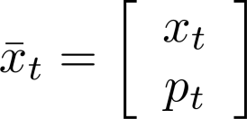
How to incorporate positional encoding?
Simple choice: just concatenate them
More often: just add after embedding the input
some learned function (e.g., some fully connected
layers with linear layers + nonlinearities)
Notes:
포지셔널 인코딩 방식을 셀프 어텐션과 어떻게 합칠지 입니다.
각각의 스텝에서, 우리는 x_t 와 p_t 를 갖고 있는데,
가장 쉬운 방법으로는 그냥 컨캐트네이션 하는 방식이고
다른 방식은 셀프 어텐션의 입력으로 어떤 학습된 함수에x_t를 넣고 pt 를 더해서, 넣어주는 방식입니다.

Slide 16
From Self-Attention to Transformers
The basic concept of self-attention can be used to develop a very powerful type of
sequence model, called a transformer
But to make this actually work, we need to develop a few additional components to address some fundamental limitations
Positional encoding addresses lack of sequence information
Multi-headed attention allows querying multiple positions at each layer
Adding nonlinearities so far, each successive layer is linear in the previous one
Masked decoding how to prevent attention lookups into the future?

Slide 17










Multi-head attention
Since we are relying entirely on attention now, we might want to incorporate more than one time step
because of softmax, this will be dominated by one value
hard to specify that you want two different things (e.g., the subject and the object in a sentence)
Notes:
멀티 헤드 어텐션 입니다.
어텐션을 통해서, 하나의 타임스텝 뿐 아닌, 다른 여러 타임스텝에 대해서도 단계를 통합하고 싶은데,
이를 위한 방법으로 멀티 헤드 어텐션이 나왔습니다.
어텐션의 식은 다음과 같고 이 식에서 알파 값은 소프트맥스 때문에, 하나의 값을 갖게 됩니다. 여러개가 아니죠
그리고, 아래의 어텐션 스코어 계산식은 어텐션을 구할 쿼리와 다른 모든 키에 대한 어텐션 스코어를 계산하는 과정인데,
이 과정에서 서로 다른 두개(예를 들면 문장 내의 주어와 목적어)를 특정하기 어렵다고 합니다.

Slide 18

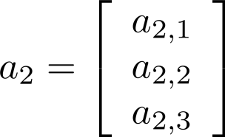
































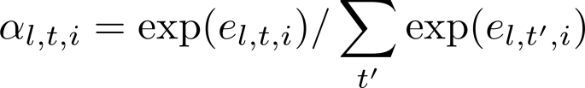









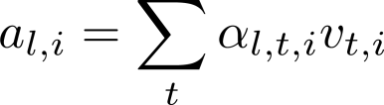




Multi-head attention
Idea: have multiple keys, queries, and values for every time step!
$$e_{l,t,i}=q_{l,i}·k_{t,i}$$
around 8 heads seems to work
pretty well for big models
Notes:
그래서, 이러한 문제점들이 있어서, 모든 타임스텝에 대한 여러개의 키, 쿼리, 밸류 쌍을 가지면 어떠할까? 라는 아이디어에서 출발하게 되는데요
각각의 셀프 어텐션 레이어는 하나의 키, 밸류, 쿼리를 각 타임스텝 마다 갖고 있는데, 이러한 값을 만들어내는 필터(헤드)를 레이어에 더 추가하면, 더 많은 키, 밸류, 쿼리 쌍을 얻을 수 있습니다.
이를 통해 full attention vector 는 각각의 헤드를 통해 나온 어텐션 값의 컨케터네이션으로 계산이 되고
각각의 헤드에서 웨이트 값을 독립적으로 계산하게 됩니다.
그래서, 이전에 봤던 셀프 어텐션 식은 다음과 같이, 변하게 됩니다.
여기서 I 는 헤드의 번호이구요
T 는 모든 타임 스텝
L은 어텐션값을 구할 타임스텝을 의미합니다.
우선 이전과 동일하게 어텐션 스코어를 계산하고
계산된 어텐션 스코어를 소프트맥스를 통과시켜주면 알파 값이 나옵니다.
이제 이 알파값을, 각 헤드의 밸류 벡터와 함께, 시그마를 취해주면,
헤드에 대한 어텐션이 구해지게 됩니다.
이 모든 과정은 각 헤드인 i에 대해 independently 계산을 하게 됩니다.
논문에서는 8개의 헤드를 사용했다고 합니다.
전체 어텐션의 디멘젼은 512인데, 헤드를 8개로 나눴다고 하니까 각 헤드는 64의 크기를 갖게 된다고 합니다.

Slide 19
From Self-Attention to Transformers
The basic concept of self-attention can be used to develop a very powerful type of
sequence model, called a transformer
But to make this actually work, we need to develop a few additional components to address some fundamental limitations
Positional encoding addresses lack of sequence information
Multi-headed attention allows querying multiple positions at each layer
Adding nonlinearities so far, each successive layer is linear in the previous one
Masked decoding how to prevent attention lookups into the future?

Slide 20



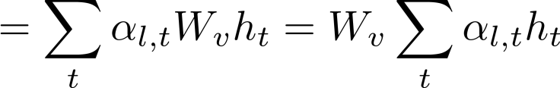


Self-Attention is Linear
linear transformation
non-linear weights
Every self-attention “layer” is a linear transformation of the previous layer (with non-linear weights)
This is not very expressive
Notes:
다음 문제는 셀프 어텐션이 선형 함수이다. 라는 문제 인데요.
리니어 트랜스포메이션이 들어가기 전 식은 모두 어텐션에 대한 설명때 보여드렸던 식이구요
여기서 알파를 구하기 위해서 넌리니어한 과정이 있지만
이후에 어텐션을 구하기 위해 리니어 컴비네이션이 사용되기 때문에,
이 걸 식으로 보면, 여기서 l 번째 어텐션을 구하기 위해 사용된 식에서 마지막 연산 과정에서, 밸류에 대한 웨이트가 앞으로 빠져나오고 이 식이 리니어 하게 변형이 되게 됩니다.
그래서, 모든 셀프 어텐션 레이어는 이전 레이어의 비선형 웨이트에 대한 리니어 트랜스포메이션이고
이게 값을 잘 표현 할 수 없는 문제가 생기는 겁니다.

Slide 21




























Alternating self-attention & nonlinearity
self-attention “layer”
linear transformation
non-linear weights
just a neural net applied at every position after every self-attention layer!
self-attention “layer”
Sometimes referred to as “position- wise feedforward network”
Notes:
그래서, 이 리니어리티를 제거하기 위해
Non-linearity 를 프로세스 내부에 조금 추가해주면 되는데,
이를 위해서, 학습된 비선형 함수와 함께 셀프 어텐션 레이어를 교대로 지나갑니다.
이걸 그림으로 보면 이 화살표가 가리키는 저곳에 학습을 통해 만들어진 비선형 함수를 적용시키는게 되는거구요
이 비선형 function 은 매 셀프 어텐션 레이어마다 모든 t에 대해 적용되어서,
이를 포지션 와이즈 피드 포워드 네트워크 혹은 비선형 네트워크 라고도 부르기도 합니다.
보통, dense 나 linear 레이어를 사용한다고 합니다.

Slide 22
From Self-Attention to Transformers
The basic concept of self-attention can be used to develop a very powerful type of
sequence model, called a transformer
But to make this actually work, we need to develop a few additional components to address some fundamental limitations
Positional encoding addresses lack of sequence information
Multi-headed attention allows querying multiple positions at each layer
Adding nonlinearities so far, each successive layer is linear in the previous one
Masked decoding how to prevent attention lookups into the future?
Notes:
마지막으로 이제 마스크드 디코딩에 대해 설명 드리겠습니다.

Slide 23




















Self-attention can see the future!
A crude self-attention “language model”:
(in reality, we would have many alternating self-attention layers and position-wise feed forward networks, not just one)
Big problem: self-attention at step 1 can look at the value at steps 2 & 3, which is based on the inputs at steps 2 & 3
At test time (when decoding), the inputs at steps 2 & 3 will
be based on the output at step 1…
self-attention “layer”
…which requires knowing the input at steps 2 & 3
Notes:
이 셀프 어텐션같은 경우 실제로는, 많은 셀프 어텐션이랑, 포지션 와이즈 피드포워드 네트워크를 많이 가질것이지만, 하나의 레이어에 대해서만 생각을 해보겠습니다.
디코딩 과정에서 문장 생성을 목표로 한다고 예를 들면,
첫 타임스텝의 아웃풋을 두번째 타임스텝의 입력으로 해야, 첫번째 타임스텝에 대한 정보를 포함하게 됩니다.
이와 마찬가지로 두번째 타임스텝의 아웃풋을 세번째 타임스텝의 인풋으로 넣어야 합니다.
여기서 문제가 발생을 하는데, 앞서 셀프 어텐션에서 보신바와 같이 어텐션을 구할 쿼리가 모든 타임스텝의 키와 interaction 을 하기 때문에, 타임스텝 1 에서 타임스텝 2 와 3 에서 들어올 입력값인 타임스텝 2 와 3의 값을 볼 수 있다는 거죠.
이렇게 되면, 두번째에 들어가는 값에, 첫번째에서 어텐션을 계산할떄, 두번째와 세번째 타임스텝에 있는 정보가 들어갔고, 세번째에도 마찬가지로 동작하게 되는데 이 경우
디코딩 과정에서 스텝 1의 아웃풋은 스텝 2,3의 영향을 받고 스텝 2의 아웃풋은 스텝 1의 아웃풋의 영향을 받는데 이 스텝1의 아웃풋은 스텝 2와 3의 영향을 받았기 때문에, 결국 빙빙 돌게되는 circular dependency 가 발생하고, 이는 하나의 토큰에 대한 디코딩에 쓸 수 없어지고, 이는 문장 생성을 할 수 없다 는 문제점을 만들어내죠.

Slide 24

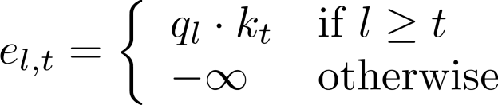



Masked attention
A crude self-attention “language model”:
At test time (when decoding), the inputs at steps 2 & 3 will
be based on the output at step 1…
…which requires knowing the input at steps 2 & 3
Must allow self-attention into the past…
…but not into the future
self-attention “layer”
Notes:
앞서 말씀드린 문제를 해결하기 위해서는,
과거로의 셀프 어텐션은 열어두고
미래로의 셀프 어텐션에 대해서는 허용을 하지 않으면 됩니다!
이를 수학적으로 표현하면, 어텐션값을 구하고자 하는 쿼리의 순서가 키의 타임스텝 보다 크거나 같을 경우에만, 어텐션 스코어를 계산하고, 그게 아니면 모두 음의 무한대로 지정하면
이를 소프트맥스에 넣었을 때, 결국 미래의 값 즉 t가 l 보다 큰 경우 모두 0이 되어버리는 겁니다.
이제 셀프 어텐션 모델로 미래에 대한 생성이나 디코딩을 할 수 있어졌어요.
앞서 말씀드린 수식의 경우, 코드에서는 음의 무한대 연산을 피하기 위해 위와 같은 방식을 활용합니다.

Slide 25






Implementation summary
self-attention “layer”
We can implement a practical seq uence model based entirely on se lf-attention
Alternate self-attention “layers” with nonlinear position-wise feedforward networks (to get nonlinear transfor mations)
Use positional encoding (on the input or input embedding) to make the mo del aware of relative positions of tok ens
Use multi-head attention
Use masked attention if you want to use the model for decoding
self-attention “layer”
Notes:
우리는 전적으로 셀프 어텐션에 기반을 둔 시퀀스 모델을 구현할 수 있습니다
비선형 변환을 얻기 위해 포지션 와이즈 넌리니어 피드포워드 네트워크와 셀프 어텐션 레이어를 번갈아 사용하게 됩니다.
포지셔널 인코딩을 사용하여 모델이 토큰의 상대적 위치를 인식하도록 합니다
멀티 헤드 어텐션을 사용을 했고 이를 통해, 하나의 레이어에서 여러개의 키, 쿼리, 밸류 값을 계산 이를 통해, 다른 여러 타임 스텝에 대한 통합이나, 더 많은 토큰간의 관계를 다룰 수 있어, 입력 시퀀스가 갖고있는 정보를 싱글 헤드 어텐션 보다 더 많은 정보로 표현 할 수 있어집니다.
어텐션 모델을 생성이나 디코딩을 위해서 사용하려면 마스크드 어텐션을 사용합니다.

Slide 26
The Transformer

Slide 27


Sequence to sequence with self-attention
self-attention “layer”
There are a number of model designs that use successive self-attention and position-wise nonlinear layers to process sequences
These are generally called “Transformers” because they transform one sequence into another at each layer
See Vaswani et al. Attention Is All You
Need. 2017
The “classic” transformer (Vaswani et al.
2017) is a sequence to sequence model
A number of well-known follow works also use transformers for language m odeling (BERT, GPT, etc.)
self-attention “layer”
Notes:
연속적인 셀프 어텐션 및 포지션 와이즈 넌 리니어 레이어를 사용하여 시퀀스를 처리하는 여러 가지 모델 설계가 있는데,
이것들은 각 층에서 하나의 배열을 다른 배열로 변환하기 때문에 일반적으로 "트랜스포머"라고 불립니다
기본적인 트랜스포머는 2017년에 발표된 attention is all you need 논문에 있는거구요 이건 시퀀스 투 시퀀스 모델입니다.
이후 연구로 랭기지 모델중 트랜스포머를 사용한 것들중 대표적인게, 버트나 지피티가 있습니다.

Slide 28















The “classic” transformer
position-wise softmax
As compared to a sequence
to sequence RNN model
position-wise nonlinear
network
cross attention
repeated N times
position-wise nonlinear
network
position-wise nonlinear
network
repeated N times
we’ll discuss how this bit works soon
self-attention “layer”
masked self-attention
position-wise encoder
position-wise encoder
Notes:
기본적인 트랜스포머 구조입니다.
Seq2seq 모델에서는,
인코더가 입력 시퀀스를 만들고,
한번에 하나의 엘리멘트에 대해 다루고,
히든 스테이트 로 고정된 길이의 표현만 가능했는데,
이 히든스테이트는 입력 순서로부터 정보를 파악하고,
디코더가 이 히든스테이트를 받아서, 아웃풋 시퀀스를 엘리먼트 별로 이전 출력에 따라 뽑아내는 것입니다.
트랜스포머 구조는 크게 두개로 나누어 좌측이 인코더 파트 우측이 디코더 파트이며,
좌측의 인코더 파트의 아웃풋을 디코더의 크로스 어텐션으로 보내서 최종적으로 출력인 y햇 원투쓰리를 만들어내는 구조입니다.
이 보내는 과정과, 크로스 어텐션에서 무슨일이 일어나는지는, 이후에 말씀드리겠습니다.
이 그림에서 보시다시피, 트랜스포머는 포지션 와이즈 인코더 이후, 셀프 어텐션과 넌리니어 네트워크 를 N번 쌓는 구조를 따르고, 마찬가지로, 디코더 또한 마스크드 셀프 어텐션 부터 포지션 와이즈 넌리니어 네트워크 까지를 N번 쌓는 구조를 갖고있습니다.
클래식 하게는 6번을 쌓고, 셀프 어텐션 레이어에는 8개의 헤드가 들어간다고 합니다.

Slide 29









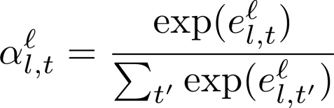
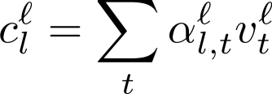
Combining encoder and decoder values
“Cross-attention”
Much more like the standard attention from the previous lecture
cross attention
position-wise nonlinear
network
position-wise nonlinear
network
repeated N times
self-attention “layer”
masked self-attention
position-wise encoder
position-wise encoder
in reality, cross-attention is
also multi-headed!
cross attention output
Notes:
크로스 어텐션 레이어의 입력으로 들어가는 쿼리는 디코더의 넌리니어 네트워크의 출력이고
키와 밸류는 인코더의 넌리니어 네트워크의 출력 값이 됩니다. 이때, 레이어와 타임스텝은 동일합니다.
이전까지 l 은 어텐션 할 타임스텝에 대한 l 이었다면, 이 페이지에서 l 은 레이어를 의미합니다. 혼동 없으시기 바라며,
크로스 어텐션의 어텐션 스코어를 계산하는 식은 디코더의 쿼리와 인코더의 키 값을 통해 계산하고
이를 소프트맥스 함수를 거쳐 알파 값을 계산 한 뒤, 크로스 어텐션 아웃풋을 구할 수 있습니다.
실제로는 이 크로스 어텐션 레이어 또한 멀티 헤드 어텐션의 구조를 따른다고 합니다.

Slide 30


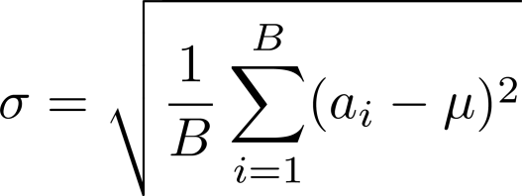
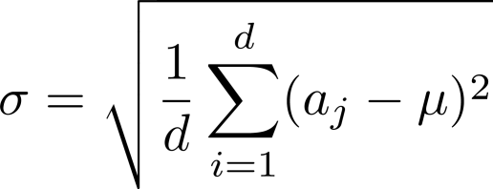

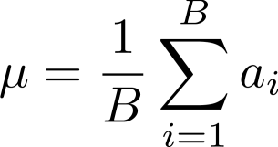
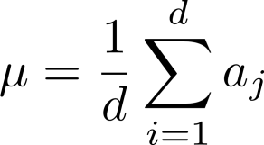


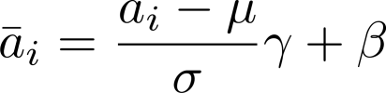
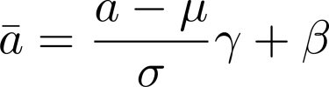
One last detail: layer normalization
Main idea: batch normalization is very helpful, but hard to use with sequence models
reasons :
Sequences are different lengths, makes normalizing across the batch is hard.
Sequenc es can be very long, so we sometimes have small batches
Simple solution: “layer normalization” – like batch norm, but not across the batch
Batch norm Layer norm
$$j$$
$$j$$
Notes:
배치 정규화는 매우 유용하지만 시퀀스 모델과 함께 사용하기는 어렵습니다. 시퀀스의 길이가 다르므로 배치 전체를 정규화하는 것이 어렵습니다. 시퀀스가 매우 길 수 있기 때문에 작은 배치가 있는 경우가 있습니다
배치 노멀라이제이션 레이어와 같지만 배치에 걸쳐 있지는 않습니다.
배치의 다른 샘플이 아니라 레이어의 다른 액티베이션에 걸쳐 있습니다.
Standard batch-norm
에 대해 간단히 말하고 넘어가자면,
모든 계층의 표준 배치 표준에서는 모든 입력에서 하나의 활성화 벡터가 있습니다.
그리고 일부 층의 각 층에 대해 다른 활성화 벡터를 계산하므로 이들 각각은 a_1, a_2,...a_B는 d -dim 벡터이며, 여기서 d는 해당 층의 차원수입니다
배치 표준은 해당 배치의 모든 점(입력)에 대해 평균과 표준 편차를 계산할 수 있습니다
그래서 mu와 sigma는 d차원 벡터이고 이것들은 모두 엘리먼트 별 연산입니다
그리고 만약 당신의 액티베이션이 d차원이면, 뮤와 시그마도 d차원입니다.
배치 표준을 사용하여 변환하면 모든 것이 엘리먼트별로 변환됩니다
최종 식은 이렇게 나오구요, 여기서 보시면, 모든 a_i 에 대해 corresponding element 인 뮤, 감마, 베타, 시그마 에 대해서 연산하면 됩니다.
여기서 감마는 학습된 스켈링 변수 입니다.
모든 연산은 per dimension 으로 들어가게 됩니다.
그러나, layer norm 은
배치를 거쳐 연산하지 않고, 하나의 데이터 포인트에 대해서 연산을 진행함
하나의 포인트에서 , 모든 디멘젼에 대해 합을 구하고, 이를 d 로 나눠준다.
액티베이션을 벡터에 대해 평균으로 나눠주는거랑 비슷한데
뮤는 1디멘져널 이고
여기서 mu 랑 시그마 모두 scaler value 이다.
이후 element wise 하게 gamma 곱과 , element wise additional beta 합 연산 진행하면 레이어 놈 수식입니다.
---
In standard batch norm at every layer you have a bunch of activation vectors one from every inputs, capital B in the
And for each one in some layers you compute different activation vector so each of these a_1 , a_2 ,... Through a_B Is the d –dim vector where d is the dimensionality of that layer
And batch norm can compute the mean, and standard deviation over all of these points(inputs) in that batch
So mu and sigma here are d-dimensional vector these are all per element operations
And if your activations have d-dimensions mu and sigma also have d-dimension
And then, when you transform them with batch norm every thing is per element
So for every element of every samples activation a_i subtract mu divide by corresponding element sigma
layer-norm은 배치 전체에 걸쳐 어떤 정보도 사용하지 않습니다.
(배치 노멀라이즈에서 한 것처럼) 배치의 다른 d차원 벡터들에 대해 평균을 계산하는 대신, 레이어 놈은 ＇a＇로 불리는(말하는) d차원 벡터의 모든 차원에 대한 활성들을 함께 평균화함으로써 단일 수(1-d 수량)를 계산합니다
비슷하게, 표준 편차는 배치에서 다른 벡터 대신 벡터의 차원(d)에 대한 합입니다
액티베이션은 배치 놈에서 한 것과 같이 변환되며, 평균에서 차감되고 표준 편차로 나뉘지만 요소별 곱셈은 감마와 베타로 변환됩니다. (평균과 표준 편차는 스케일러입니다.) 배치 표준화 계층의 활성화와는 달리 배치 전체에서 어떤 정보도 공유하지 않습니다

Slide 31
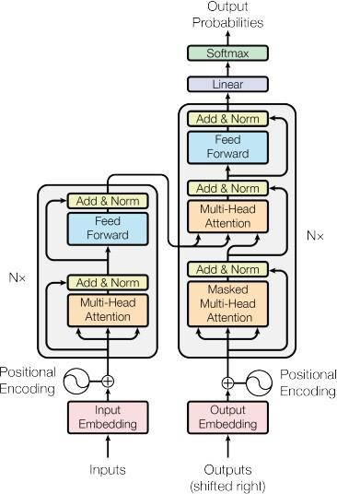



Putting it all together
The Transformer
Decoder decodes one position at a time with masked attention
6 layers, each with d = 512
residual connection with LN
residual connection with LN
multi-head cross attention
2-layer neural net at each position
residual connection with LN
same as encoder only masked
essentially a residual connection with LN
concatenates attention from all heads
Vaswani et al. Attention Is All You Need. 2017.
Notes:
그래서 다 하나의 그림에 표현하면 다음과 같아집니다.
디코더는 하나의 포지션에 대해 디코딩 합니다.
멀티헤드 어텐션 에서, 모든 헤드의 어텐션을 컨캩 하고? 이후 레이어 노멀라이제이션 과정 거치고
그다음에 논리니어리티를 위해서 FFN 거친다음에 레이어 노멀라이제이션 한번 더 거쳐서, 디코더의 키와 밸류로 사용되는 값 넣어주고
디코더를 찬찬히 보면, 인코더랑 같은데 앞서 설명드린 마스크드 방법 적용한 멀티헤드 어텐션 레이어 이후 레이어 노멀라이제이션 과정 이후 크로스 멀티헤드 어텐션에 쿼리값으로 쓰일거 넣어주고, 레이어 노멀라이제이션 과정 이후에, FFN 레이어 노멀라이제이션 또 지나서 리니어 레이어와 소프트맥스 거쳐서 결과가 나오게 된다.
인코더의 첫번째 멀티헤드 어텐션에 사용된 인풋 밸류가, 그 뒤 레이어 노멀라이제이션에 똑같이 들어가있는데, 그림에도 나와있듯
깊은 신경망을 학습시키기 위한 방법인 residual connection 을 적용 한 것 입니다.
일부 레이어를 건너뛰어 데이터가 신경망 구조의 후반부에 도달하는 또 다른 경로를 제공 이를 통해 gradient가 계속 커지거나 작아지는 문제를 해결
이런 구조를 갖고있습니다.

Slide 32
Why transformers?
Downsides:
Attention computations are technically O(n²)
Somewhat more complex to implement (positional encodings, etc.)
Benefits:
+ Much better long-range connections
+ Much easier to parallelize
+ In practice, can make it much deeper (more layers) than RNN
The benefits seem to vastly outweigh the downsides, and transformers work much better than RNNs (and LSTMs) in many cases
Arguably one of the most important sequence modeling improvements of the past decade
Notes:
단점:
주의력 계산은 기술적으로 O(n2)입니다
구현이 다소 복잡함(위치 부호화 등)
이점:
+ 훨씬 더 나은 장거리 연결
+ 병렬화가 훨씬 쉬워졌습니다
+ 실제로는 RNN보다 훨씬 더 심층적(더 많은 레이어)으로 만들 수 있습니다
이점이 단점을 크게 상회하는 것으로 보이며, 많은 경우 RNN(및 LSTM)보다 트랜스포머가 훨씬 더 잘 작동합니다
지난 10년 동안의 가장 중요한 시퀀스 모델링 개선 사항 중 하나임에 틀림없습니다

Slide 33
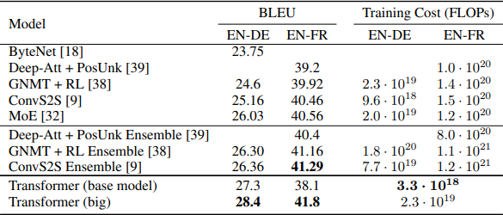
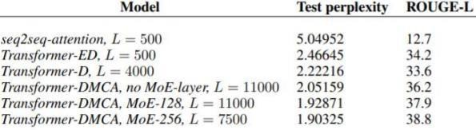
Why transformers?
In practice, this means we can use
larger models for the same cost
larger model = better performance
much faster training
Text summarization
previous state of the art seq2seq model
lower is better (this metric is similar to 1/likelihood)
We’ll learn more about the power of transformers
as language models next time!
great translation results
Liu et al. Generating Wikipedia by summarizing long sequences. 2018.
Vaswani et al. Attention Is All You Need. 2017.
Notes:
실제로, 이것은 우리가 사용할 수 있다는 것을 의미합니다
동일한 비용으로 더 큰 모델
더 큰 모델 = 더 나은 성능
훨씬 빠른 훈련
훌륭한 번역 결과
최근에는 또 강화학습에서도 내부 모델 학습에 트랜스포머를 적용하는 연구들이 자꾸 나오고 있다.
그때, 이 트랜스포머를 어떻게 적용을 해야 효과를 볼것이냐
그런 것들을 좀, 합리적인 판단을 하려면, 트랜스포머가 어떻게 동작을 하는지 잘 이해를 해야 가능하다.
뭐... 하여튼 강화학습 뿐만 아니라, 다른 모델들도, 많이 연구가 됐다.
거기에다가, 예를들어서 컴퓨터 비전 같은 경우, 트랜스포머를 어떻게 적용을 할지,
논문들이 나오고 있다.
한동안은, 트랜스포머 적용을 잘 할 줄 아는게 이 경쟁력이 어느정도는 좌우가 될 것 같다.
내부 동작이 어떻게 되는지 잘 이해하는게 중요하니까,
잘 익히고 잘 활용하길 기대를 할게요.

